Slide 1
Khoa học
Bài 24:SỬ DỤNG NĂNG LƯỢNG CHẤT ĐỐT
MỤC TIÊU
- Kể tên và nêu công dụng của một số loại chất đốt
- Biết sử dụng an toàn và tiết kiệm các loại chất đốt.
HOẠT ĐỘNG CƠ BẢN

Slide 2
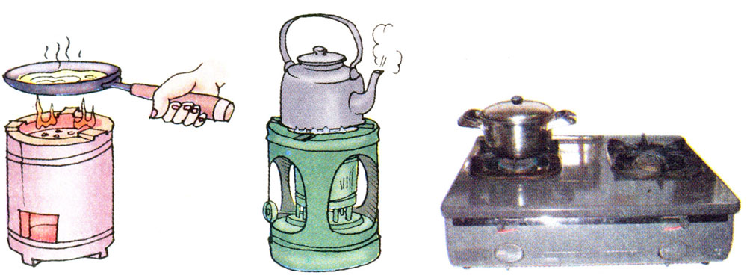
1. Quan sát, liên hệ thực tế và trả lời
Trong mỗi hình sau có loại chất đốt nào?
1
2
3
Hình 1: than
Hình 2: dầu
Hình 3: Ga

Slide 3
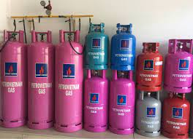
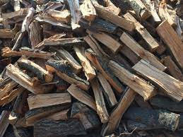
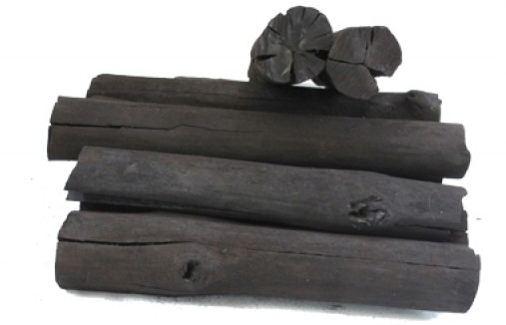
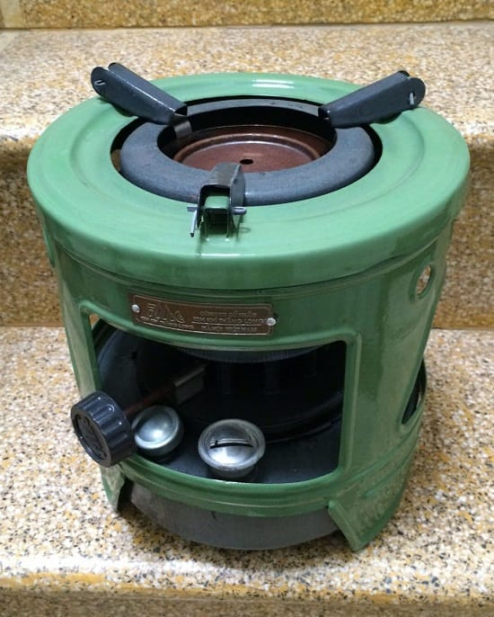
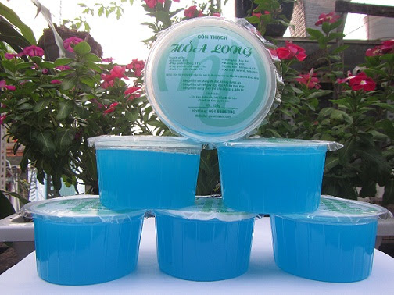
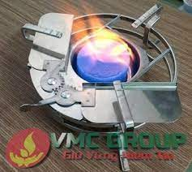
Nói với bạn tên một số loại chất đốt mà gia đình em sử dụng?
Một số loại chất đốt mà gia đình em sử dụng là: Củi, than đá, ga, cồn, dầu.
Ga
Than đước
Củi
Cồn
Bếp cồn
Bếp dầu

Slide 4
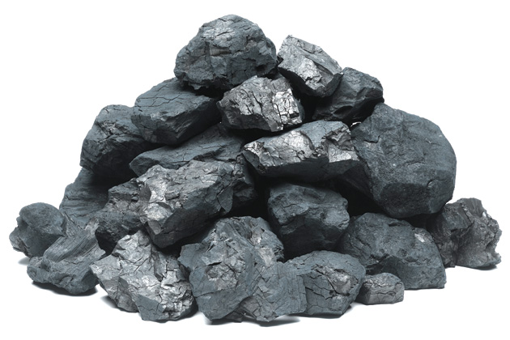
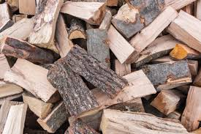
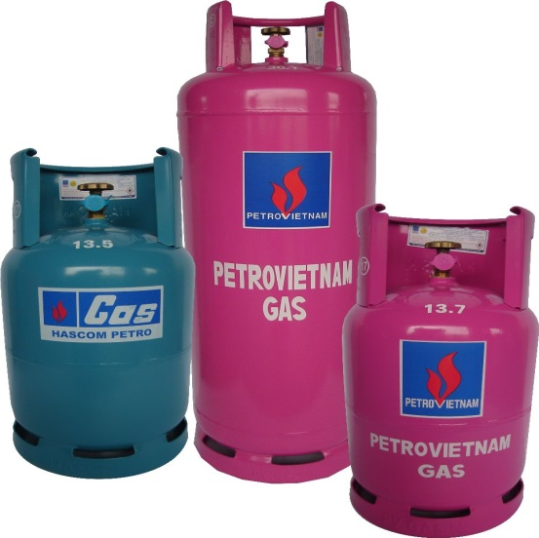
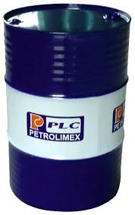
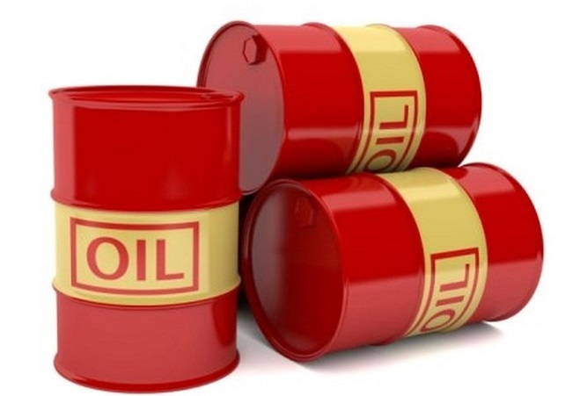
Một số các loai chất đốt.
Kể tên một số chất đốt mà em biết?
Than
Củi
Dầu
Gas
Xăng

Slide 5
1
2
3
Cho biết các chất đốt sau ở thể nào?
Than (thể rắn)
Dầu
(thể lỏng)
Ga
(thể khí)
Chất đốt tồn tại ở 3 thể: thể rắn; thể lỏng, thể khí,..

Slide 6
Than, củi, rơm,….
Thể rắn
Xăng, dầu, …
Thể lỏng
Chất đốt
Gas, khí sinh học (bi – ô – ga), …
Thể khí
Chất đốt tồn tại ở 3 thể:
thể rắn, thể lỏng, thể khí.

Slide 7
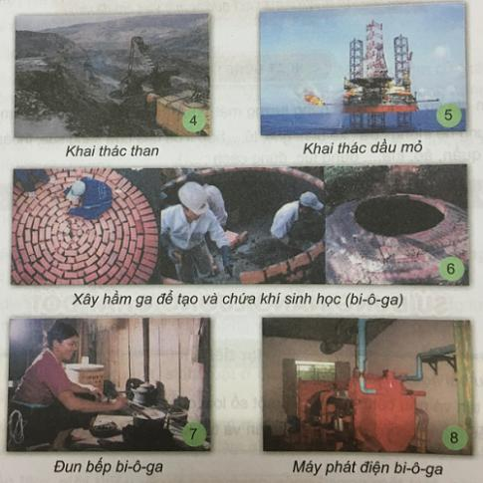
2. Quan sát, đọc và thảo luận
a. Quan sát các hình sau và nói với bạn về những điều em biết liên quan tới mỗi hình

Slide 8
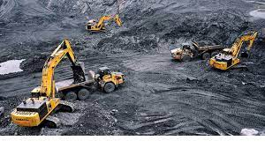
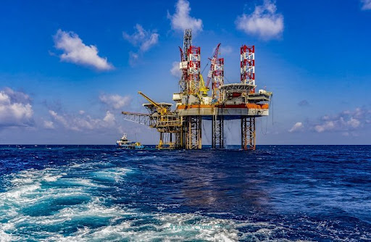
2. Quan sát, đọc và thảo luận
b. Nói với bạn về những điều em biết liên quan tới mỗi hình hình
Khai thác than
Khai thác dầu mỏ
4
5
Dầu mỏ nằm sâu dưới lòng đất. Trên lớp dầu mỡ thường có lớp khí gọi là khí mỏ dầu. Muốn khai thác dầu mỡ cần dựng các tháp khoan để khoan các giếng sâu tới tận nơi có chứa dầu. Dầu mỏ được lấy lên theo các lỗ khoan của giếng dầu. Từ dầu mỏ có thể tách ra xăng, dầu hỏa, dầu đi-ê-gien, dầu nhờn... có thể chế ra nước hoa, tơ sợi nhân tạo, nhiều loại châ't dẻo, ...
Người ta khai thác than từ các mỏ ở dưới sâu lòng đất, xong đó đem xuất khẩu hoặc chế tạo ra các cục than tổ ong để làm chất đốt.

Slide 9
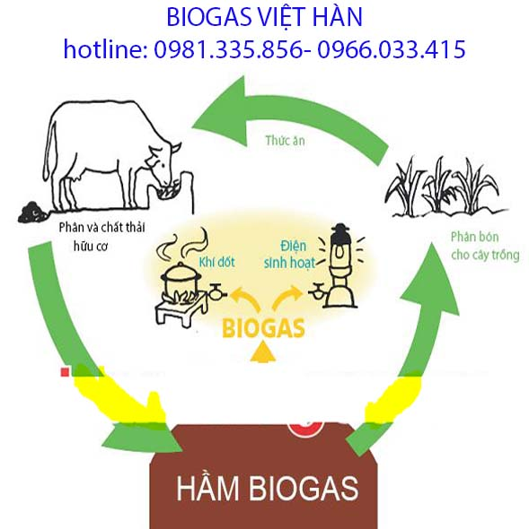
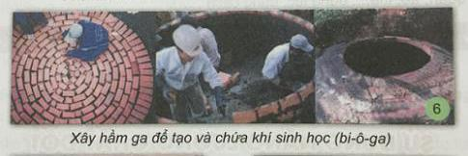
2. Quan sát, đọc và thảo luận
b. Nói với bạn về những điều em biết liên quan tới mỗi hình hình
Khí sinh học (bi- ô- ga) được tạo ra trong các bể chứa có ủ chất thải, mùn, rác, phân súc vật,…
Khí sinh học (bi-ô-ga) được tạo ra trong các bể chứa có ủ chất thải hữu cơ như mùn, rác, phân súc vật, ..

Slide 10
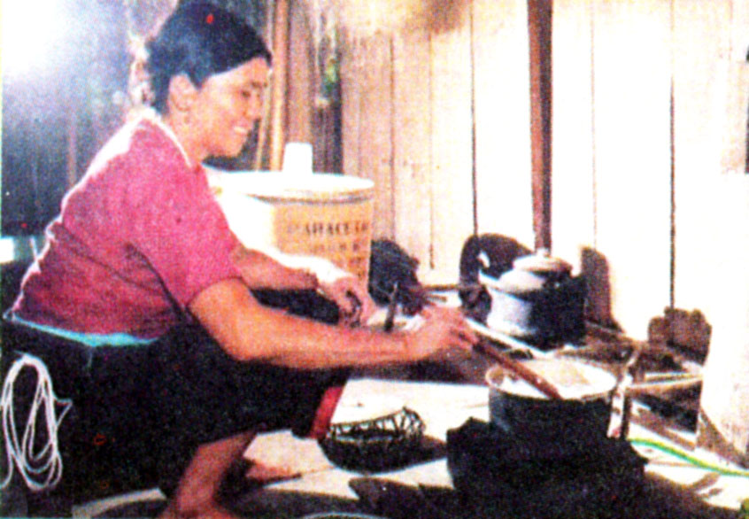
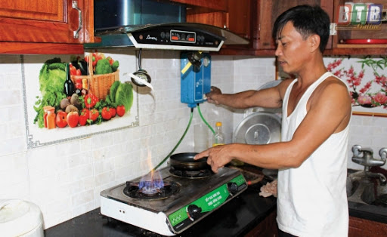
Đun nấu bằng
bi- ô- ga
Xây hầm ga chứa phân trâu bò,… để làm khí đốt (bi – ô – ga)

Slide 11
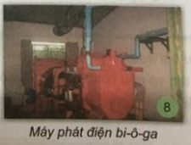
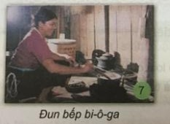
2. Quan sát, đọc và thảo luận
b. Nói với bạn về những điều em biết liên quan tới mỗi hình hình
Hình 8: Sử dụng máy phát điện bi-ô-ga giải quyết vấn đề năng lượng, hạn chế ô nhiễm môi trường.
Hình 7: Đun bếp bằng khí sinh học bi-ô-ga giúp tiết kiệm các nguồn chất đốt khác, cải thiện môi trường.

Slide 12
2. Quan sát, đọc và thảo luận
c. Thảo luận:
Than đá được dùng để làm gì?
Ở nước ta, than đá được khai thác chủ yếu ở đâu?
Ngoài than đá, còn có loại than nào khác?
- Than đá được sử dụng làm chất đốt ở các gia đình; làm nhiên liệu để sản xuất ra điện ở nhà máy nhiệt điện,... Than đá còn được dùng cho ngành hóa học tạo ra thuốc chữa bệnh, chất dẻo, sợi nhân tạo.
- Ở nước ta, than đá được khai thác chủ yếu ở tỉnh Quảng Ninh.
- Ngoài than đá, còn có than củi, than bùn.
Xăng dầu được dùng để chạy động cơ của xe cơ giới, vận hành máy móc. Ở nước ta, dầu mỏ được khai thác chủ yếu ở tỉnh Bà Rịa - Vũng Tàu.
Khí sinh học được tạo ra trong các bể chứa có ủ chất thải hữu cơ như mùn, rác, phân súc vật, ... Sử dụng khí sinh học giúp tiết kiệm các nguồn chất đốt khác, giải quyết vấn đề năng lượng và cải thiện môi trường ở nông thôn

Slide 13
2. Quan sát, đọc và thảo luận
c. Thảo luận:
Xăng, dầu được dùng để làm gì?
Ở nước ta, dầu mỏ được khai thác chủ yếu ở đâu?
Xăng dầu được dùng để chạy động cơ của xe cơ giới, vận hành máy móc.
Ở nước ta, dầu mỏ được khai thác chủ yếu ở tỉnh Bà Rịa - Vũng Tàu.
Khí sinh học được tạo ra từ đâu?
Sử dụng khí sinh học có lợi gì?
- Khí sinh học được tạo ra trong các bể chứa có ủ chất thải hữu cơ như mùn, rác, phân súc vật, ...
- Sử dụng khí sinh học giúp tiết kiệm các nguồn chất đốt khác, giải quyết vấn đề năng lượng và cải thiện môi trường ở nông thôn

Slide 14
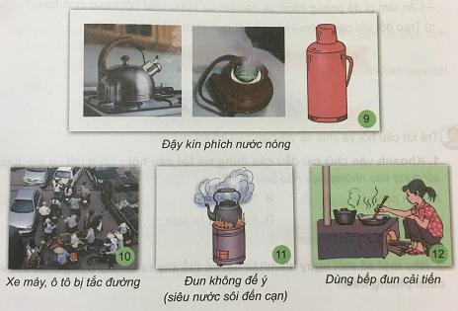
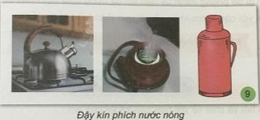
3. Quan sát và thảo luận
a. Trong mỗi trường hợp dưới đây, trường hợp nào gây lãng phí chất đốt, trường hợp nào tránh được lãng phí chất đốt? Vì sao?

Slide 15
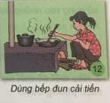
3. Quan sát và thảo luận
a. Trong mỗi trường hợp dưới đây, trường hợp nào gây lãng phí chất đốt, trường hợp nào tránh được lãng phí chất đốt? Vì sao?
b. Thảo luận: Vì sao phải tránh lãng phí khi sử dụng chất đốt? Cần làm gì để tránh lãng phí chất đốt?
Trong các hình trên hình tránh lãng phí chất đốt là hình 9 và hình 10 vì:
· Hình 9: Đậy kín phích nước thì nước nóng được lâu không phảu đun nấu nhiều tiết kiêm được chất đốt.
· Hình 10: Dùng bếp cải tiến để đun nấu sẽ không hao chất đốt( củi).

Slide 16
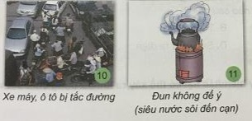
3. Quan sát và thảo luận
a. Trong mỗi trường hợp dưới đây, trường hợp nào gây lãng phí chất đốt, trường hợp nào tránh được lãng phí chất đốt? Vì sao?
Trong các hình trên hình lãng phí chất đốt là hình 10 và hình 11 vì:
· Hình 10: xe cộ không chịu nhường đường và đi đúng đường nên gây ra tắc đường, dù xe vẫn nổ máy tiêu hao xăng nhưng vẫn không di chuyển được.
· Hình 11: Nước đã sôi nhưng không để ý nên cho sôi nước đến cạn làm tiêu hao than, củi.

Slide 17
3. Quan sát và thảo luận
b. Thảo luận: Vì sao phải tránh lãng phí khi sử dụng chất đốt? Cần làm gì để tránh lãng phí chất đốt?
Phải tránh lãng phí khi sử dụng chất đốt vì các nguồn tài nguyên đều có hạn, nếu chúng ta không sử dụng hợp lí thì nó sẽ nhanh chóng cạn kiệt. Để tránh lãng phí chất đốt chúng ta phải sử dụng tiết kiệm chất đốt, dùng đúng vào việc cần dùng và dùng các tăng cường sử dụng năng lượng mặt trời, gió và nước chảy.
4. Đọc (sgk) và trả lời:
- Vì sao các chất đốt khi cháy có thể ảnh hưởng xấu tới môi trường?
- Cần làm gì để phòng tránh tai nạn khi sử dụng chất đôt trong sinh hoạt?
- Chất đốt khi cháy có thể ảnh xưởng xấu tới môi trường vì tất cả chất đốt khi cháy đều sinh ra khí các-bô-níc, nhiều loại khí độc và chất độc hại khác.
- Để tránh tai nạn khi sử dụng chất đốt trong sinh hoạt, chúng ta phải tuyệt đối chú ý khi sử dụng chất đốt. Sau khi sử dụng bếp ga thì khóa ga lại, phải tuân thủ các biện pháp chống cháy nổ.

Slide 18
HOẠT ĐỘNG THỰC HÀNH
1. Khoanh vào chữ cái đầu câu trả lời đúng:
Chất đốt có thể được sử dụng vào những việc nào sau đây?
A. Đun nóng.
B. Thắp sáng
C. Chạy máy
D. Sán xuất ra điện
E. Tất cả những việc trên
E
2. Nêu một số mối nguy hiểm/tác hại có thể xảy ra khi sử dụng chất đốt và cách phòng tránh

Slide 19
2. Nêu một số mối nguy hiểm/tác hại có thể xảy ra khi sử dụng chất đốt và cách phòng tránh
STT | Mối nguy hiểm/tác hại khi sử dụng chất đốt | Cách phòng, tránh
(ví dụ) 1 | Khi cháy, chất đốt sinh ra khí các-bô-níc, nhiều loại khí độc và chất độc khác làm ô nhiễm không khí | Sử dụng ống khói để dẫn các chất khí này lên cao
2
3
4
Để xăng dầu gần bếp lửa gây ra cháy nổ
Để ra xa bếp lửa các chất cháy nổ
Sau mỗi lần sử dụng bếp ga phải khóa lại, đến định kì phải kiểm tra lại dây dẫn ga..
Sử dụng bếp ga xong không khóa gây ngộ độc khí ga
Làm sạch, khử độc các chất thải trong khói nhà máy.
Khói nhà máy gây ô nhiễm không khí

Slide 20
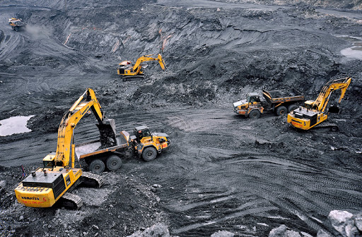
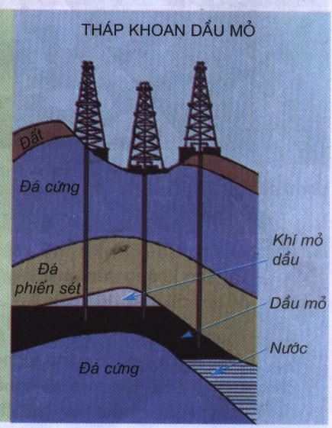
3. Tình huống 1: Một số bạn thảo luận về việc sử dụng tiết kiệm chất đốt.
· Bạn A: Theo mình, than đá và dầu mỏ là các nguồn năng lượng vô tận, chỉ cần mất công khai thác thôi! Nếu ở đó, em sẽ nói gì với bạn A?
Em sẽ nói với bạn A là bạn nói như vậy chưa đúng, than đá và dầu mỏ được hình thành từ xác sinh vật qua hàng triệu năm. Hiện nay, các nguồn năng lượng này đang có nguy cơ bị cạn kiệt do việc sử dụng của con người.Vì vậy, chúng ta phải biết khai thác hợp lí để bảo vệ nguồn năng lượng đó.
Than đá, dầu mỏ, khí đốt tự nhiên được hình thành từ xác sinh vật qua hàng triệu năm. Hiện nay các nguồn năng lượng này đang có nguy cơ bị cạn kiệt do việc sử dụng của con người.

Slide 21
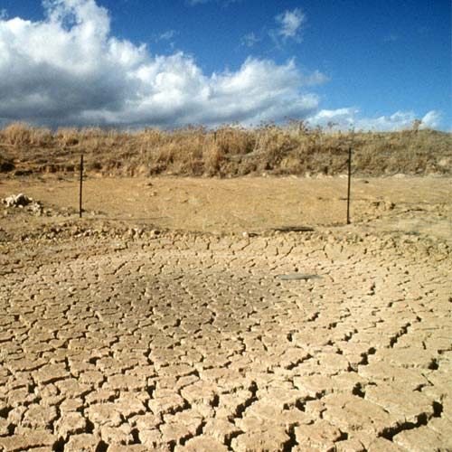
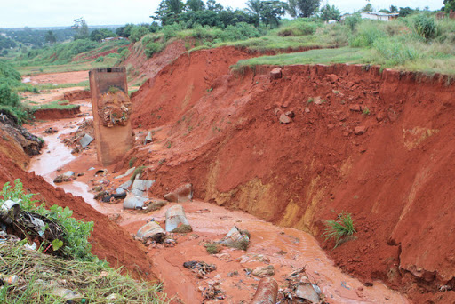
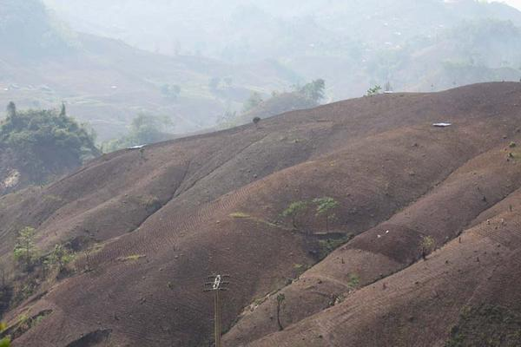
3. Tình huống 2: Giả sử ở một nơi có tình trạng chặt cây bừa bãi để lấy củi đun, đốt lấy than. Theo em, người ta có thể làm gì để khắc phục tình trạng này?
Để khắc phục tình trạng chặt cây bừa bãi để lấy củi đun, đốt lấy than, người ta có thể sử dụng khí sinh học, sử dụng năng lượng mặt trời để đun nấu.
Chặt cây bừa bãi để lấy củi đun, đốt than sẽ làm ảnh hưởng tới tài nguyên rừng, tới môi trường.

Slide 22
Đun nấu bằng
bi- ô- ga
Xây hầm ga chứa phân trâu bò,… để làm khí đốt (bi – ô – ga)

Slide 23
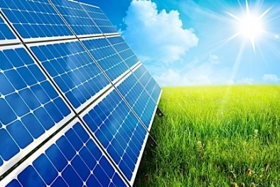
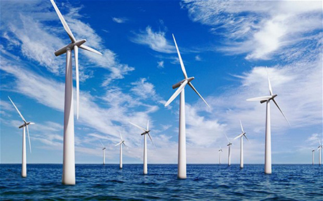
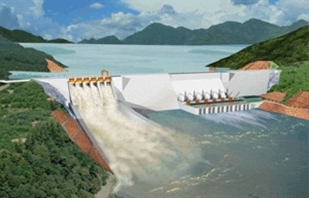
Nguồn năng lượng con người khai thác để thay thế là năng lượng mặt trời, năng lượng do nước chảy, năng lượng sức gió.
Kể tên một số nguồn năng lượng khác có thể thay thế chúng.

Slide 24
Chúc các em chăm ngoan học giỏi

